Slide 1

Power Query
Lino Telera
(2024)

Slide 2

Introduzione a PowerQuery
PowerQuery è un motore ETL (Estrazione e trasformazione dei dati)
Entra nel sistema di Business Intelligence... Si parla di BI dal 1958
E' un elemento nella suite PowerBI
PowerQuery è il motore ETL di PowerBI... Ed è disponibile anche su Excel
PowerQuery è un componente aggiunto disponibile in Excel (componenti Aggiuntivi COM) - disponbile nella sezione importazione Dati

Slide 3
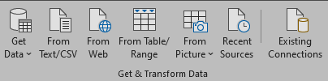

Funzionamento
Recupero e Trasformazione Dati
Query e Connessioni

Slide 4
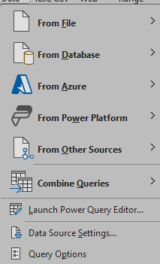
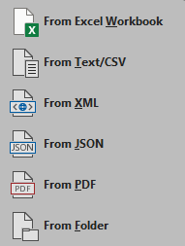
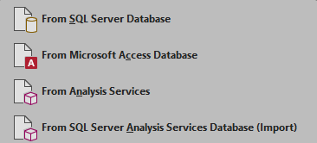
Importazione dei dati
Fonti:
File
Testo/CSV
Da XML
Da JSON
Database
Servizi online
Tabella esistente
Web
…
Si può puntare direttamente da un database

Slide 5
Editor PowerQuery
Interfaccia dedicata
Home
Trasforma
Aggiungi colonna
Visualizza
NOTA: In PowerQuery si lavora con le colonne

Slide 6
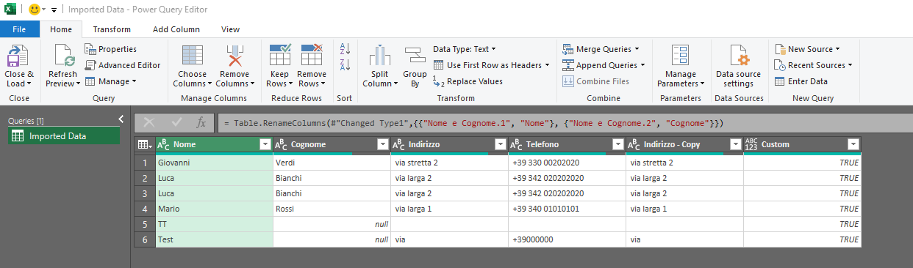
Esercitazione 1
Importazione dei dati da CSV
Creazione di un file CSV
Trasforma dati
Proprietà della query
Introduzione al linguaggio di powerquery (codice M) https://learn.microsoft.com/en-us/powerquery-m/
Anteprima
Inserimento nel foglio

Slide 7
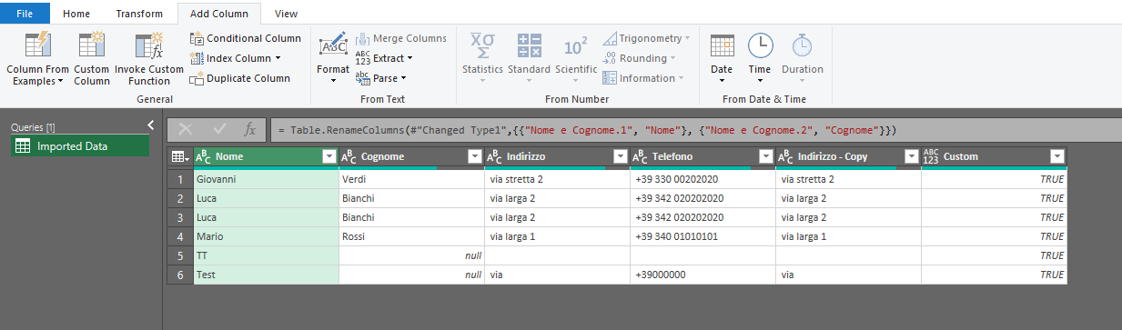
Esercitazione 2
Trasformazione dei dati
Inserimento colonne aggiuntive
Split delle colonne
Colonne condizionali
Applied Steps
Cambio origine dei dati
Compatibilità del modello
Errori

Slide 8
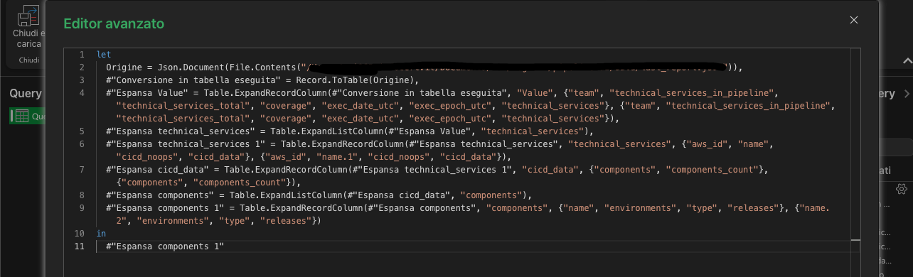
Esercitazione 3
Trasformazione dei dati
JSON Tree
Espansione in colonne
Query multiple
Editor avanzato

Slide 9
Origini di dati pubbliche
Euro ISTAT https://ec.europa.eu/eurostat
NASA OpenData https://data.nasa.gov/
Dati Open http://www.datiopen.it/it
Developers Italia https://developers.italia.it/

